Slide 1


Château de Versailles
Partenariat avec Wikimedia
Château de Versailles
Partenariat avec Wikimedia

Slide 2
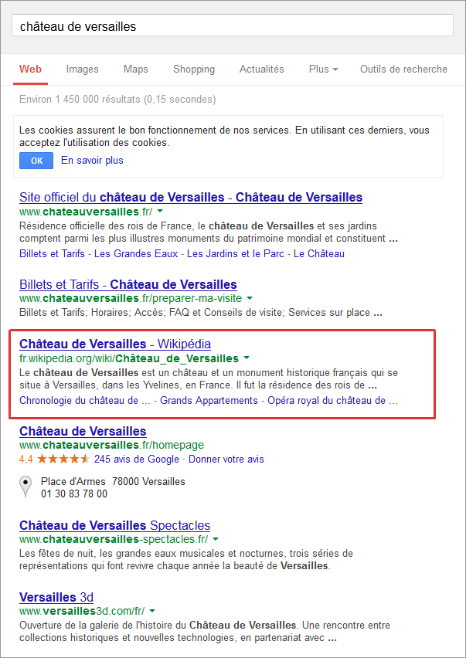
Château de Versailles – Partenariat avec Wikimedia
Partenariat - Résidence - Bilan - Perspectives
Le château de Versailles :
  1er musée à conclure un partenariat avec Wikimedia France
  février 2011
Wikipédia
  2e source d’information sur Versailles
  au cœur des nouveaux usages numériques

Slide 3
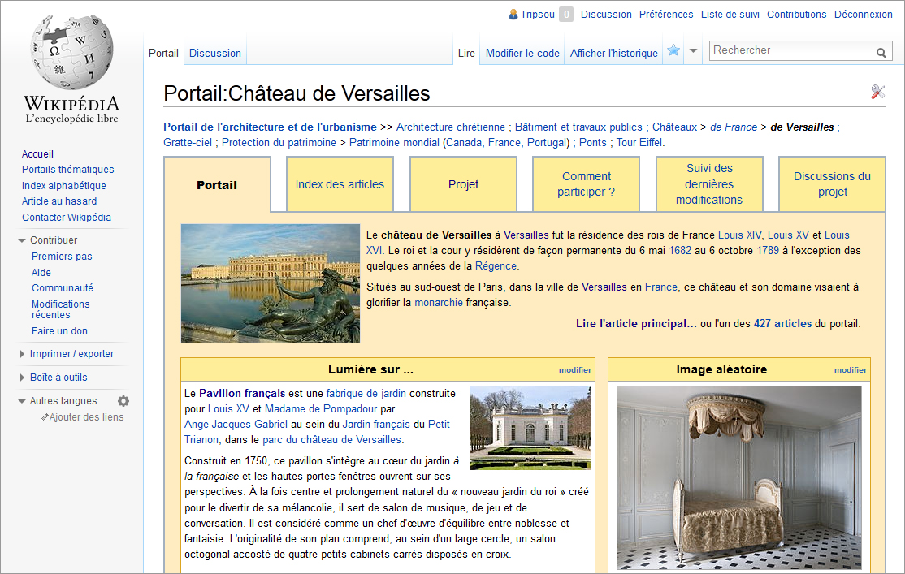

Château de Versailles – Partenariat avec Wikimedia
Partenariat - Résidence - Bilan - Perspectives
Animation de la communauté
Explication des modes de fonctionnement collaboratifs
Collaboration entre les personnels de Versailles et les Wikipédiens

Slide 4



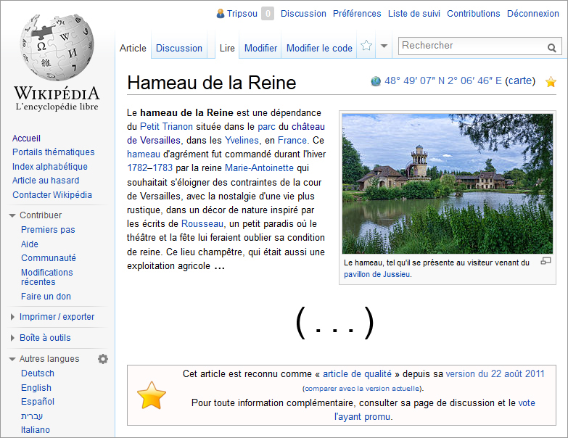
Château de Versailles – Partenariat avec Wikimedia
Partenariat - Résidence - Bilan - Perspectives
Plafond de la Galerie des Batailles, par -donald- (CC-By-SA 3.0)
Première place France du concours Wiki Loves Monuments 2011
Le Hameau de la Reine
Reconnu article de qualité
Enrichissement spectaculaire des contenus
Forte couverture médiatique
Evangélisation des personnels de Versailles

Slide 5


Slide 6
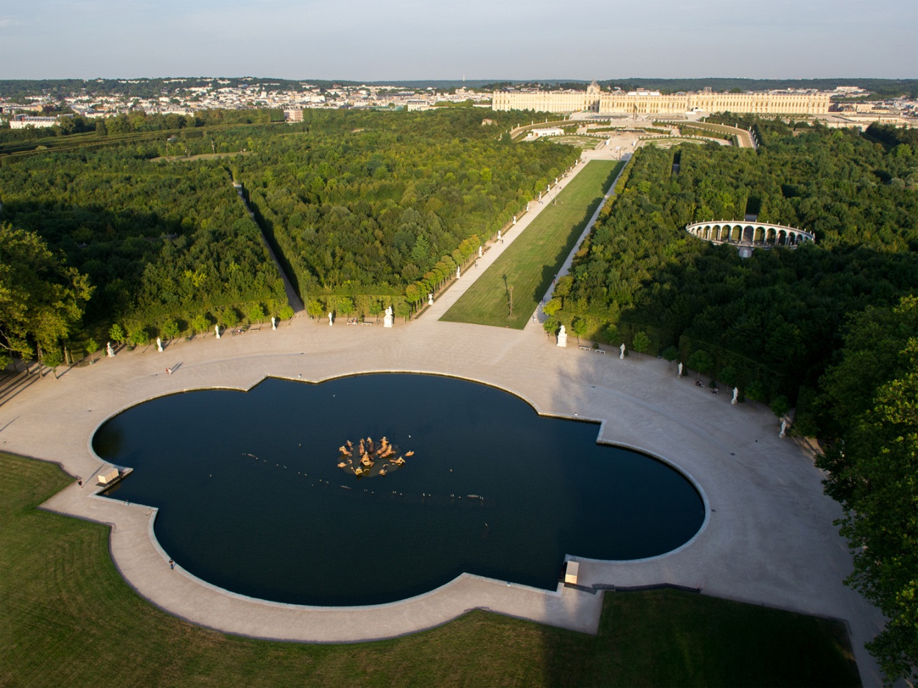
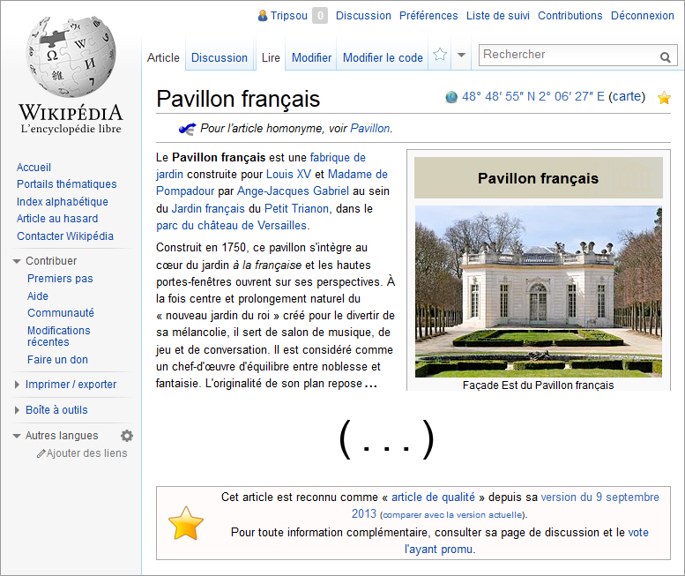
Château de Versailles – Partenariat avec Wikimedia
Partenariat - Résidence - Bilan - Perspectives
Vue aérienne du Domaine - ToucanWings CC-BY-SA-3.0
Pavillon Français
Reconnu article de qualité
Dynamique à entretenir
Faciliter l’accès aux Wikipédiens
Enrichissement continu des contenus

Slide 7


